Slide 1


dotProject EAP
Equipe:
Filipe Almeida Guilherme Calixto Guilherme Fay José Carlos Guimarães
Rafael Queiroz Renan Filgueiras Vinícius Vieira

Slide 2

Objetivos
Aprender a gerenciar projetos de software em todos seus âmbitos;
Obter conhecimento diversificado sobre gerenciamento de projetos tradicionais e ágeis além de gestão estratégica;
Aplicar conhecimentos em projeto prático de extensão de ferramenta de gerenciamento de projetos;

Slide 3
Objetivos Específicos
Estender ferramenta livre de gerenciamento de projetos para atender a um dos objetivos esperados do nível G do Modelo de Referência de Melhoria do Processo de Software Brasileiro (MR –MPS.BR);
Ferramenta escolhida: dotProject 2.1.5
Resultado MR-MPS.BR: GPR1 - O escopo do trabalho para o projeto é definido

Slide 4
Metodologia Projeto
PMBoK – Início do projeto seguindo a maneira mais tradicional de gerencia de projetos;
Dificuldade: Inadequação a realidade do software;
Estimativas detalhadas sem dados para isso;
Scrum – Melhor integração da equipe, estimativas mais precisas;
Dificuldade: Adaptação à nova metodologia;
Regras desconhecidas e mal-aplicadas;
Medidas sobre outros parâmetros (ausência de medida em tempo).

Slide 5
Metodologia Produto
RUP – Utilizado para o gerenciamento de boa parte do projeto. Aplicação facilitada pela experiência da equipe.
Dificuldades: Muita burocracia e tratamento do produto como artefato. Equipe ficou desmotivada e boa parte dos documentos não eram lidos ou conhecidos pela equipe.
XP – Utilizado para a programação de boa parte do projeto. Foi utilizado de maneira “solta”, sendo boa parte via reuniões telepresenciais.

Slide 6
Resultados Esperados
Criar indicadores do projeto baseando-os na gerência de projetos;
Criar uma EAP dentro do dotProject, obedecendo os critérios de aceitação do product owner;

Slide 7
Resultados Atingidos
Repositório solido, com aplicações de gerência de configuração
Site com o projeto hospedado na internet
Criada uma EAP dentro do DotProject

Slide 8
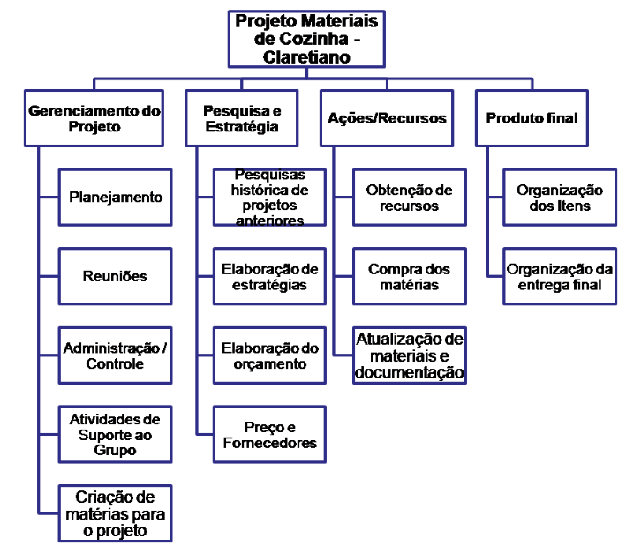
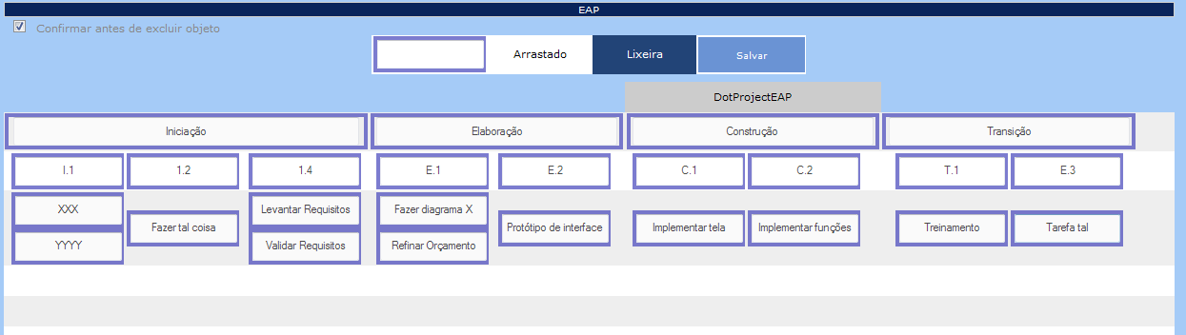
Resultado do Produto

Slide 9
Dificuldades
Trabalho em grupo
Entender as necessidades do product owner

Slide 10
Decisões Erradas

Slide 11
Êxitos

Slide 12
Lições Aprendidas

Slide 13
Lições Aprendidas

Slide 14
Estimativas e dificuldades relacionadas

Slide 15
Benefícios se fossem realizados

